Slide 1
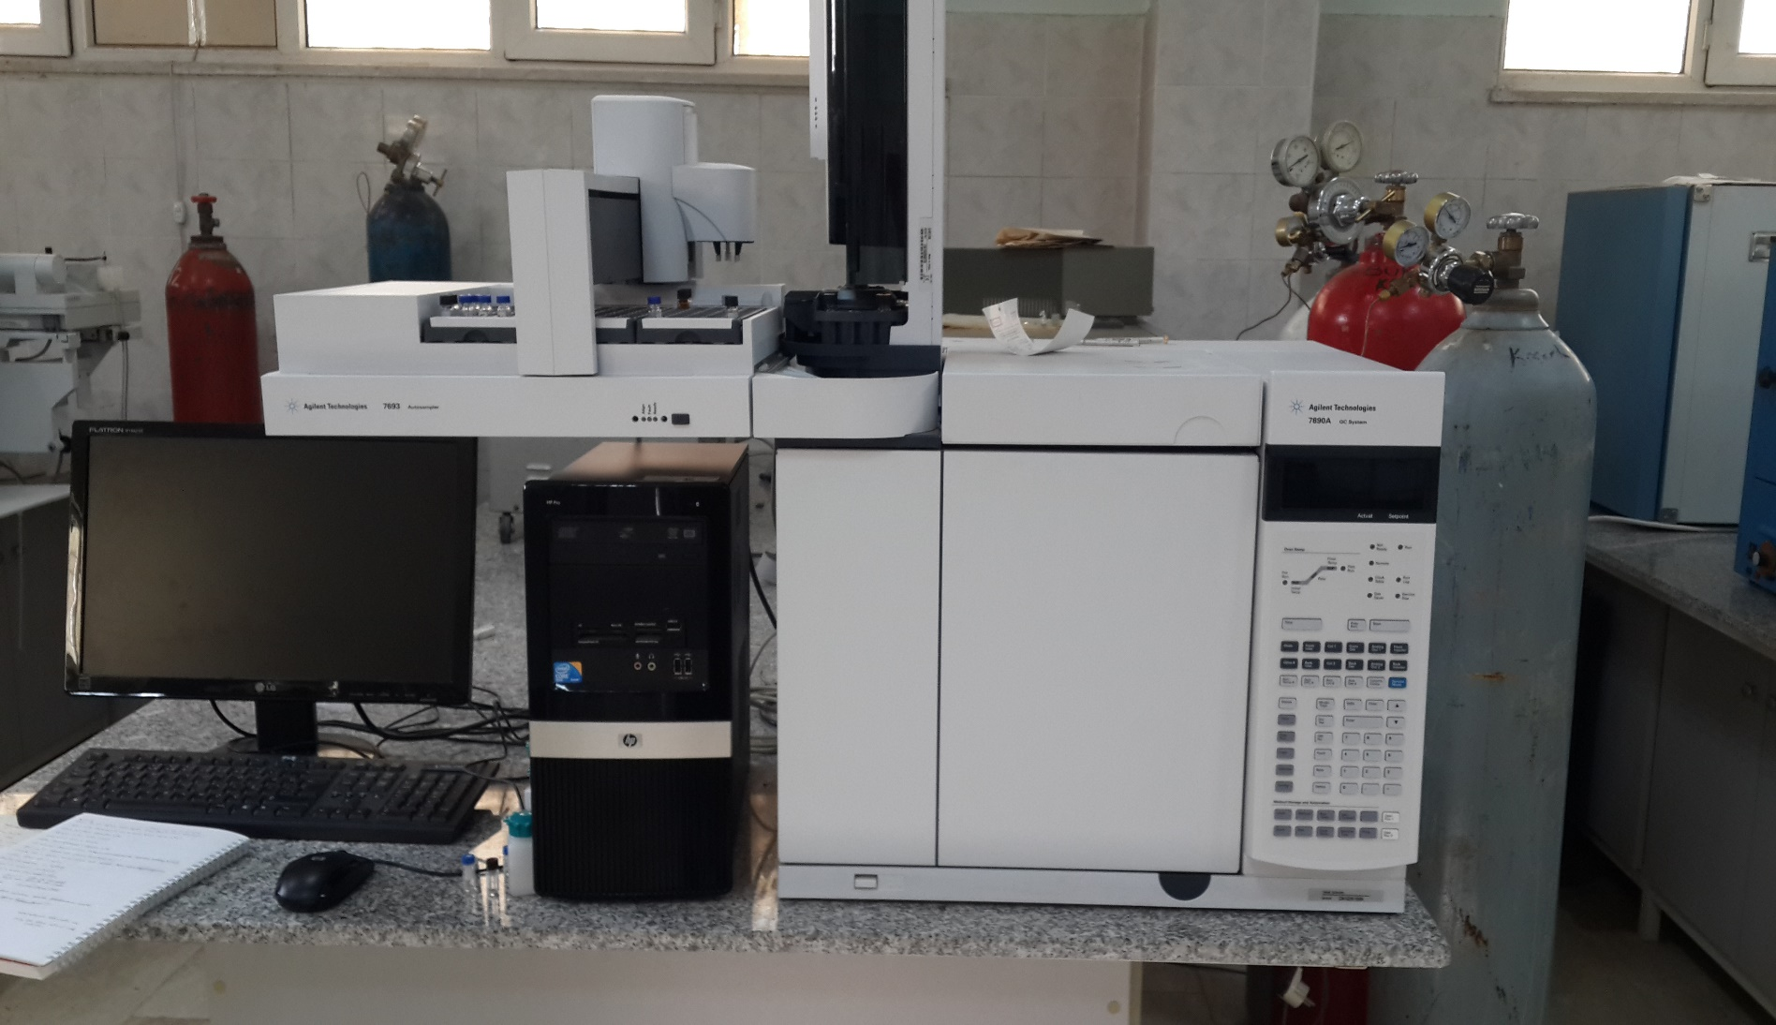
GC-FID

Slide 2
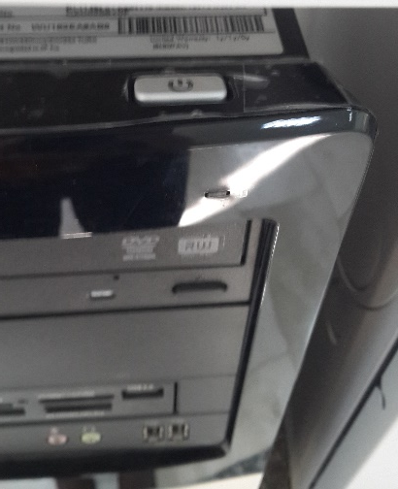
1.
Open all the tubes. (Bütün tüpler açılır.)
2.
Turn on the GC equipment and the computer. (GC cihazı ve bilgisayar açılır.)

Slide 3
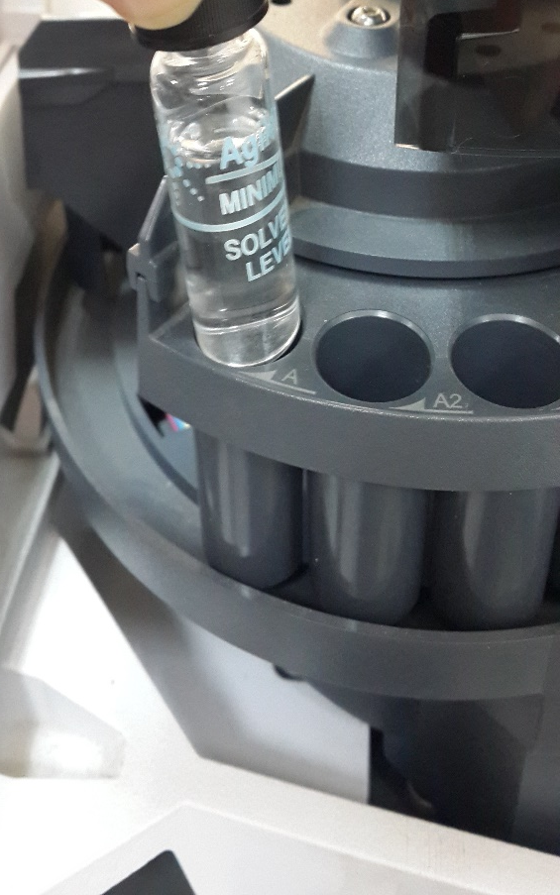
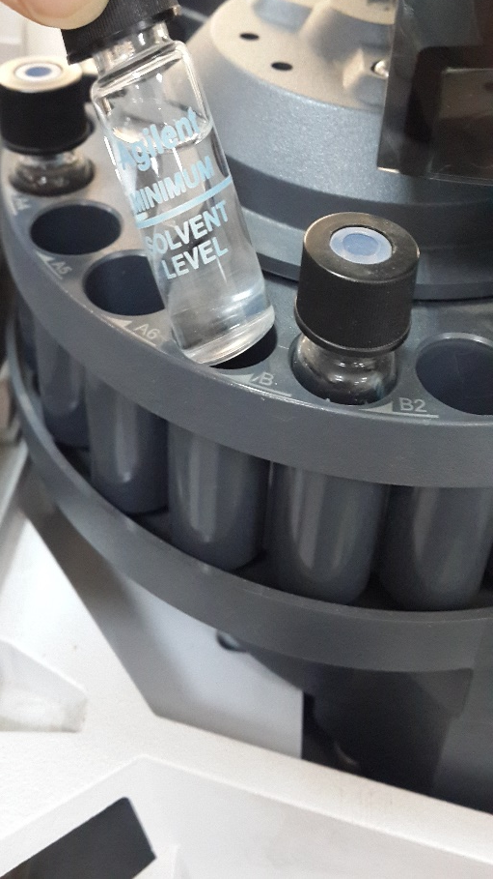
3.
Check whether there is washing solvent (hexane) in the vials (vials in A1 and B1) that wash the autosampler syringe. (Şırıngayı yıkayan viallerde (A1 ve B1'deki viallerde) yıkama solventi (hekzan) olup olmadığı kontrol edilir.)

Slide 4
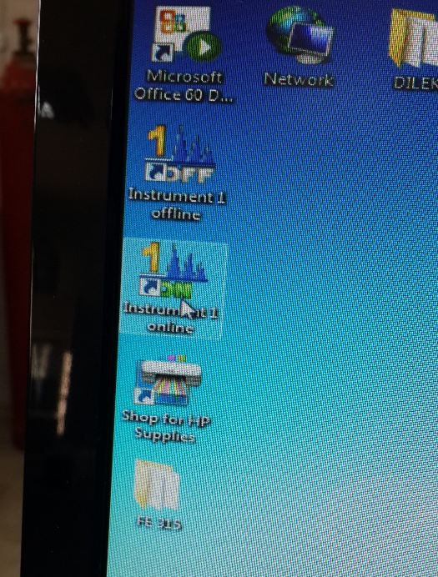
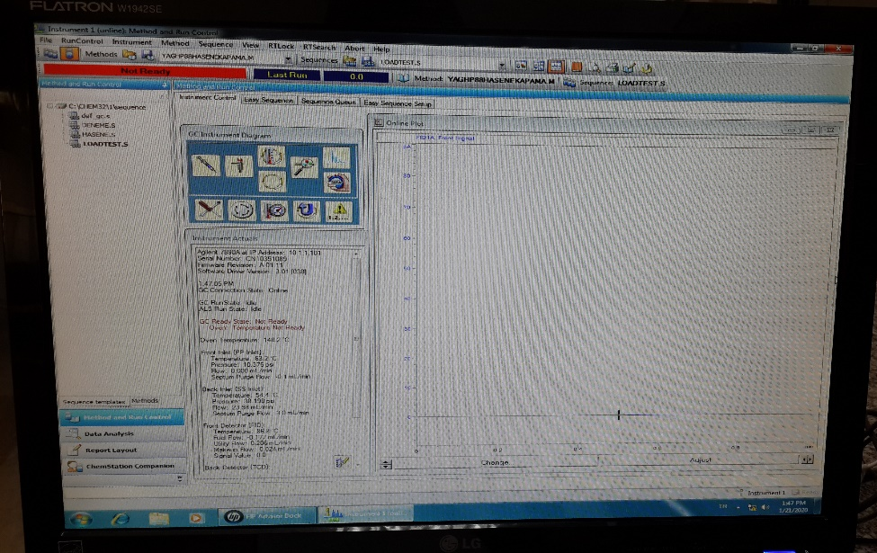
Turn on the computer by entering the password. (password: 1234) (Bilgisayar şifresi girilerek açılır. (şifre: 1234))
4.
The program is opened by clicking on Instrument 1 online. (Instrument 1 online üzerine tıklanarak program açılır.)
5.

Slide 5
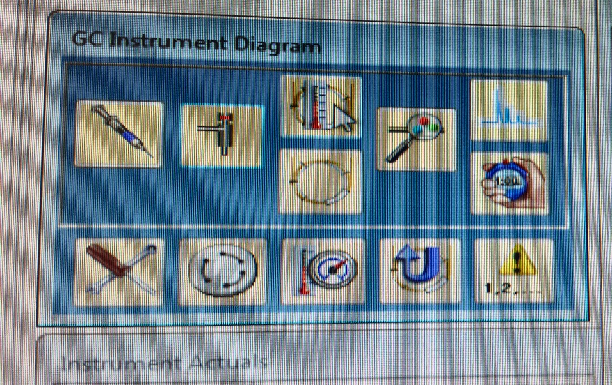
The appropriate method is selected from the tab shown. (Gösterilen sekmeden uygun metot seçilir.)
6.
Or a new method is written using the GC Instrument diagram. (Ya da GC Instrument Diagram kullanılarak yeni metot yazılır.)
7.

Slide 6
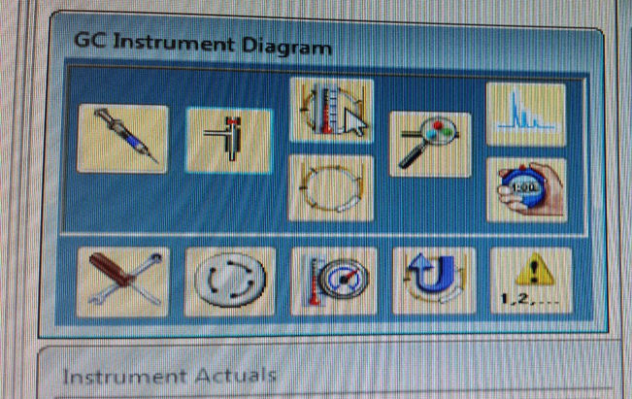
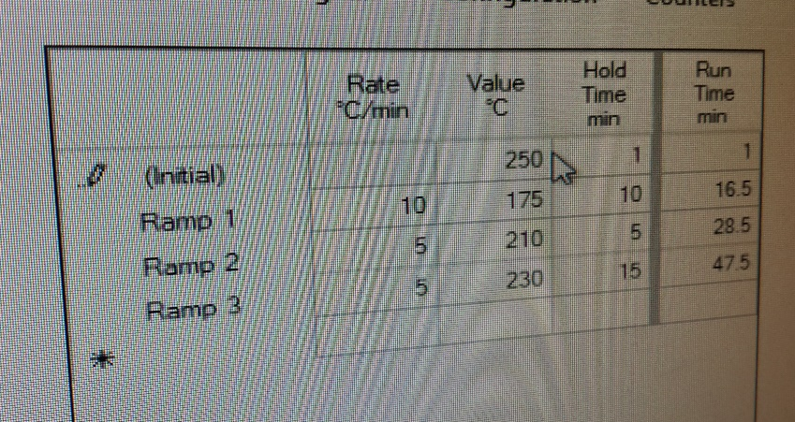
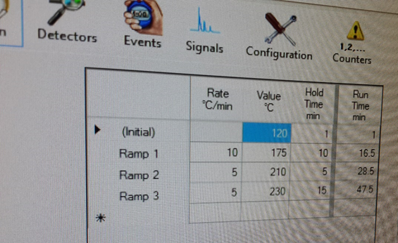
In the GC Instrument diagram, click on the oven tab. (GC Instrument diagramda oven sekmesine tıklanır.)
8.
Change the first temperature to 250 in the window that opens. This is done to remove impurities in the colon. After holding the column at this temperature for 5 min, rewrite the first temperature value. (Açılan pencerede ilk sıcaklık 250 olarak değiştirilir. Bu işlem kolonda bulunan kirlilikleri uzaklaştırmak için yapılır. Kolon bu sıcaklıkta 5 dakika tutulduktan sonra ilk sıcaklık değeri tekrar yazılır.)
9.

Slide 7
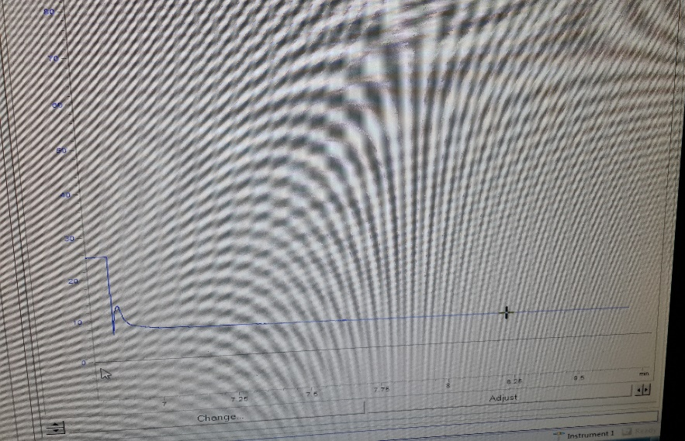
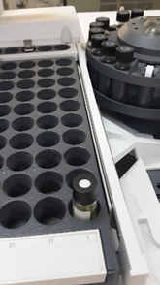
Wait until a straight baseline is achieved. (Düz bir taban çizgisi elde edilene kadar beklenir.)
10.
Place the prepared sample in the vial number 1. (Hazırlanan örnek 1 numaralı vial yerine yerleştirilir.)
11.

Slide 8
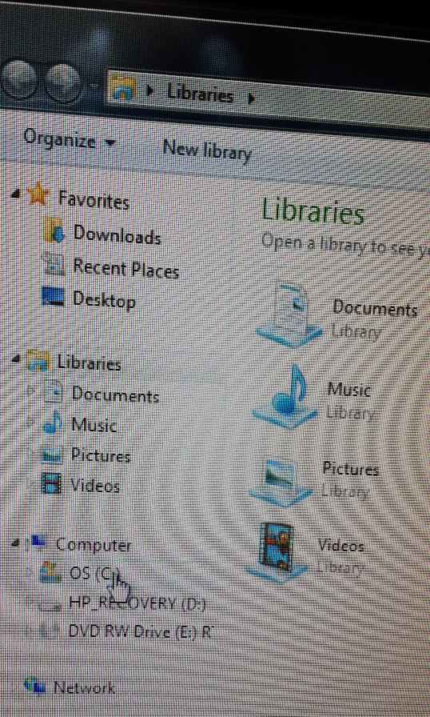
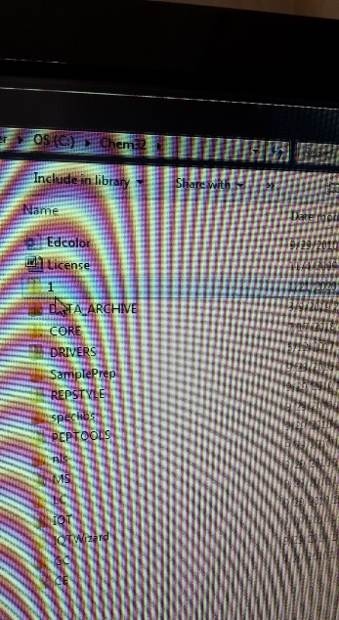
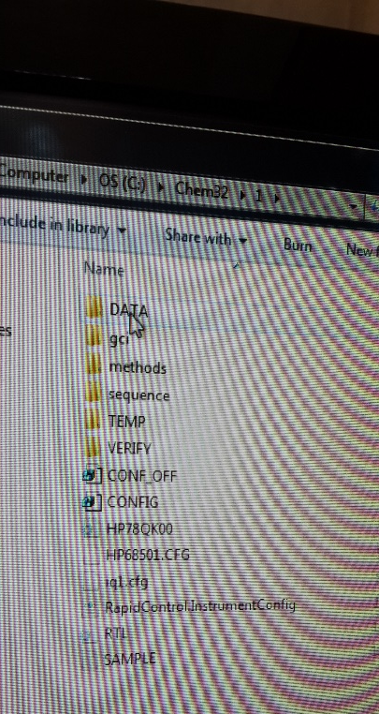
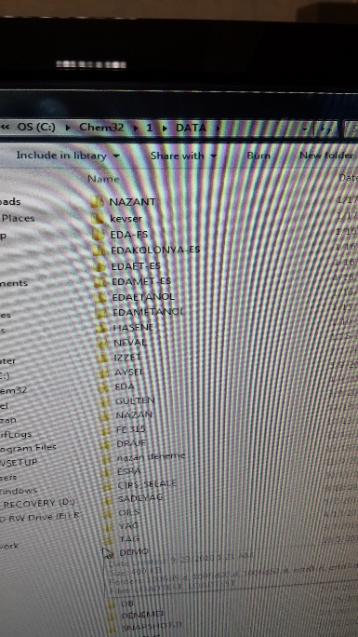
12.
Open a new folder to save the experiment results. For this purpose, open C, Chem32, 1 and DATA folders, respectively. Add a new folder in the Data folder. (Deney sonuçlarını kaydetmek üzere yeni bir klasör açılır. Bunun için sırasıyla C klasörü, Chem32, 1 ve DATA klasörleri açılır. Data klasörü içine yeni bir klasör eklenir.)

Slide 9
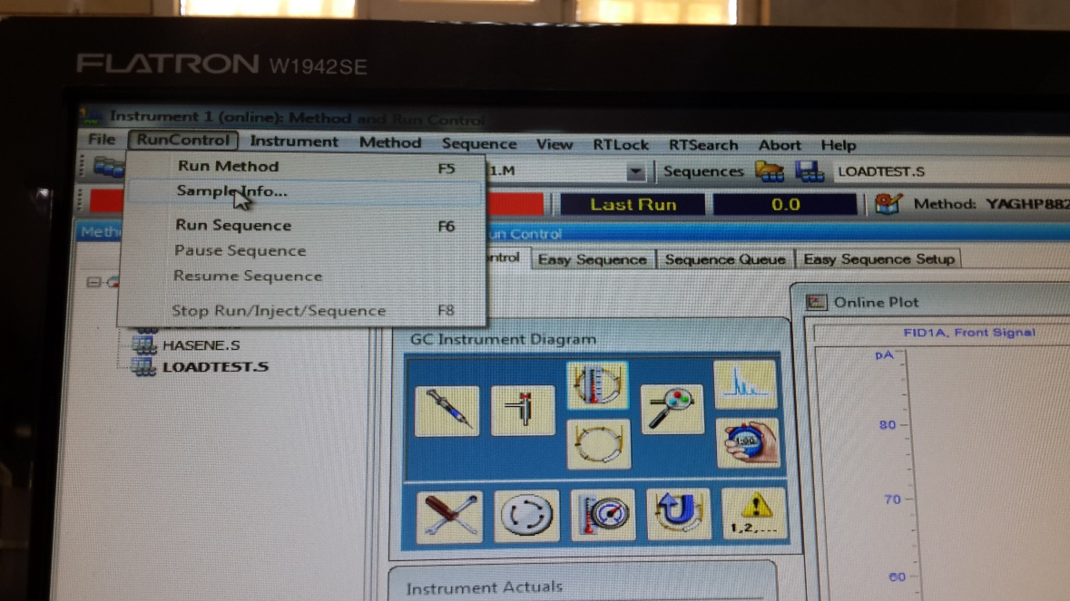
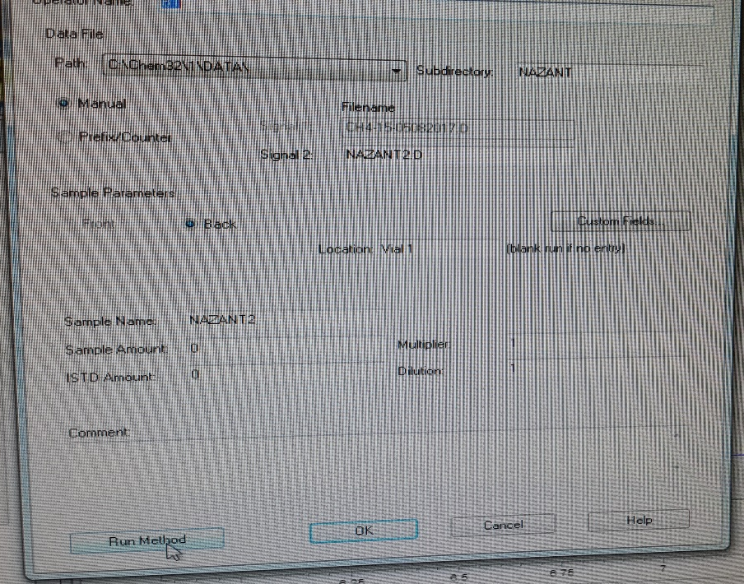
13.
Then click on Sample info from the Run Control tab on the program. Write the necessary information on the window that opens and click Run Method is to start experiment. (Daha sonra program üzerinde Run Control sekmesinden Sample info’ya tıklanır. Açılan pencere üzerinde gerekli bilgiler yazılır ve deneyi başlatmak için Run Method tıklanır.)

Slide 10
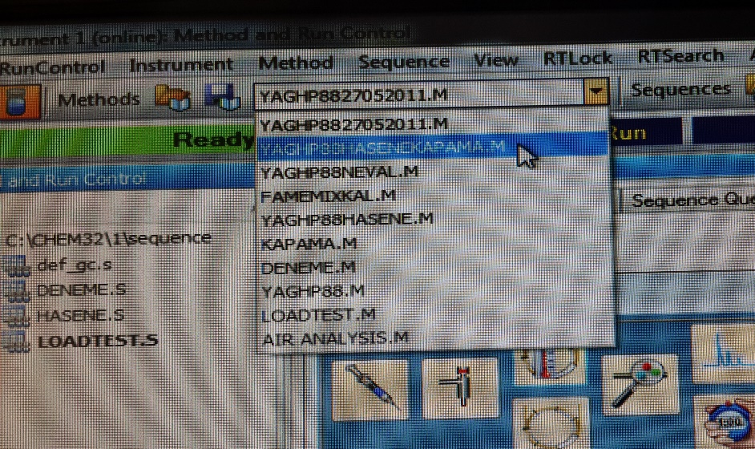
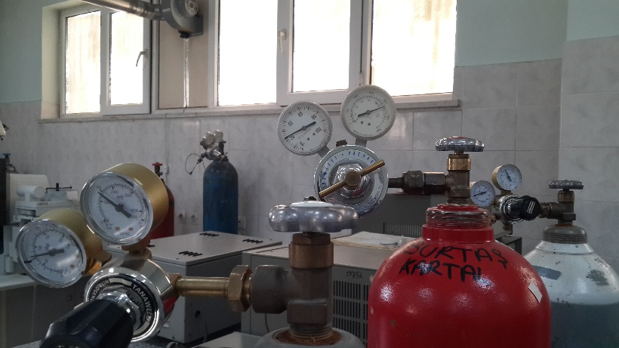
After the experiment is finished, select the closing method, wait until the method ends and close the program. (Deney bittikten sonra kapama metodu seçilir, metot bitene kadar beklenir ve program kapatılır.)
14.
Then, the computer, GC equipment and tubes are closed and the experiment is ended. (Daha sonra bilgisayar, cihaz ve tüpler kapatılarak deney sonlandırılır.)
15.

